Slide 1
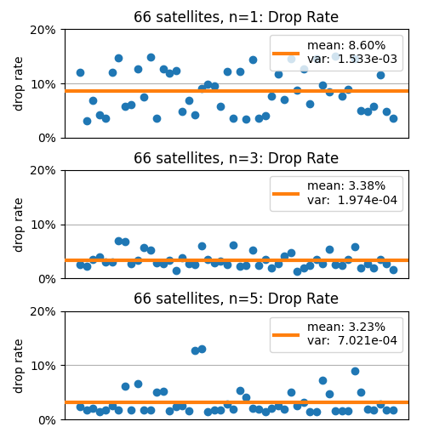
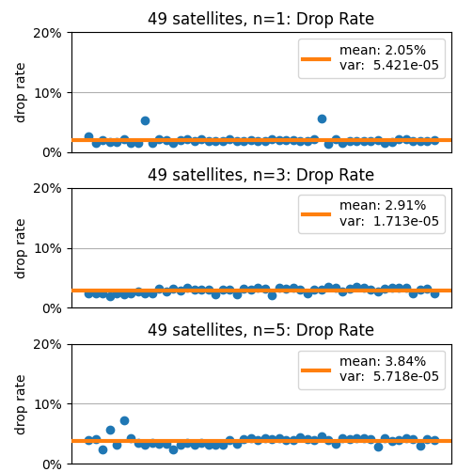
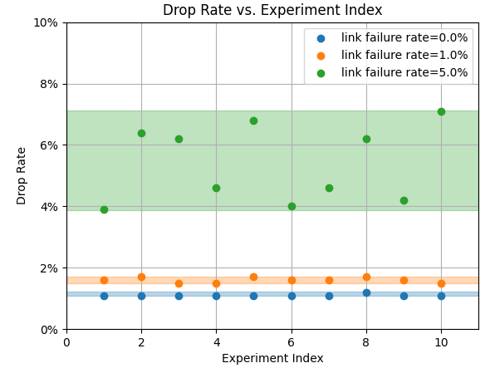
单乾：上周进展
在容器模拟平台上，轻负载条件下开展了多次重复试验
控制随机数种子，得到(理论上)完全相同的随机链路通断事件
多次重复试验，丢包率应基本相同；实际测得丢包率方差与链路通断事件的绝对数量有关
相同故障率，
不同星座规模
相同星座规模，
不同故障率
可能的解释：
链路通断发生时间的微小差异，导致重复试验中的路由表实际上难以完全一致(有结果为证)
本质原因应该是在多任务环境下，操作系统对进程的调度、事件的响应难以做到完全实时
带来的问题：如何真正测得一个可用的实验结果？
调研了倾斜轨道(Walker Delta)星座下的链路连接模式
Notes:
每个同学将进展总结成一页PPT，做到逐条列举、高度凝炼、图文结合（如果有示意图或实验图）。
进展可以是:
针对….进行了…实验（附上实验结果图从而便于讨论）；
面向…系统花了系统框图（附上框图从而便于讨论）；
编写….代码，遇到…问题；
调研….方向的文献，得到了…..启发，进行了….的总结分类；
- 准备课程作业/考试；

Slide 2
单乾：下周计划
得到可用的实验结果
实现ELB基线方法
基于python scapy实现ELB数据包类型、基于内核模块编写控制逻辑
选用scapy原因：方便实现自定义数据包类型、不破坏FRR中的路由表计算逻辑
选用scapy潜在问题：运行速度可能较慢
Notes:
每个同学将下周的计划总结为一页PPT，应做到具体、具有可操作性。
错误的例子：下周计划吃一个西瓜。
正确的例子：
从….获取刀子；
以…方式将西瓜切成….样子；
按照….规律，安排吃西瓜的时间、地点。
…..

